Slide 1



KHỞI ĐỘNG

Slide 2
Xếp các từ sau thành nhóm từ đồng nghĩa.
Nam, trai, tàu hỏa, máy bay, vĩ đại, tàu bay, xe hỏa, to lớn.
Kiểm tra

Slide 3
Nhóm từ đồng nghĩa là:
Nam, trai
Tàu hỏa, xe hỏa
Máy bay, tàu bay.
Vĩ đại, to lớn

Slide 4
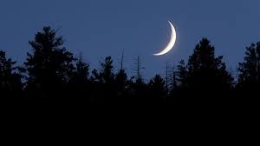
Tìm từ đồng nghĩa trong đó có từ “ tối”.

Slide 5
YÊU CẦU CẦN ĐẠT
Tìm được từ đồng nghĩa với từ đã cho
Phân biệt được sự khác nhau về sắc thái biểu thị giữa những từ đồng nghĩa không hoàn toàn để sử dụng phù hợp vào ngữ cảnh cụ thể.
Rèn kĩ năng sử dụng từ đồng nghĩa.

Slide 6
1
Tìm các từ đồng nghĩa.
Chỉ màu xanh
Chỉ màu đỏ
Chỉ màu trắng
Chỉ màu đen
Notes:
Các em hãy tìm các từ chỉ màu sắc ở cấp độ đậm, nhạt khác nhau của mỗi màu. (Có thể tra từ điển)
GV gượi ý cho HS nhìn qua bức ảnh, tranh để tìn từ phù hợp với tử chỉ màu sắc đó.
Chia lớp theo nhóm tổ tìm từ theo tranh ảnh.
GV cso thể in tranh ảnh đẻ HS tìm từ và trao đổi trước lớp.

Slide 7

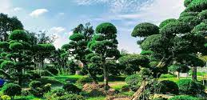
Chỉ màu xanh
xanh biếc, xanh lè, xanh lét, xanh mét, xanh tươi, xanh sẫm, xanh um, xanh thẳm, xanh lơ, xanh da trời, xanh ngọc,….
Notes:
Các hình ảnh có mà xanh. Có cảnh vật, đối tượng nào có màu xanh.
Tạo hiệu ứng zoom vào đó
Em cho biết các từ đồng nghĩa trong từng phần a, b, c, đ thuộc loại từ đồng nghĩa nào? Vì sao em biết?
Ngoài các từ chỉ các sắc màu: xanh, đỏ, trắng, đen em còn biết đến những màu cơ bản nào nữa?
Em hãy tìm các từ đồng nghĩa của 1 màu mình thích trong các màu em vưa nêu.
Qua BT 1, các em đã đạt được mục tiêu nào?

Slide 8
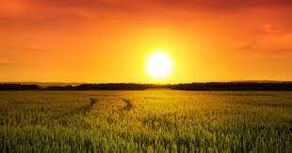
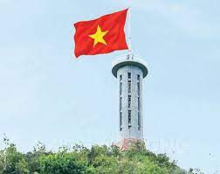
Chỉ màu đỏ
đỏ au, đỏ rực, đỏ chót, đỏ hỏn, đỏ ửng, đỏ hồng, đỏ lừ, đỏ ối, đỏ lòm, đỏ chói, đỏ lựng, đỏ hoe, đỏ đọc, đỏ đậm, đỏ sẫm, đỏ quạch,…

Slide 9
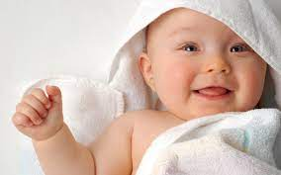

Chỉ màu trắng
trắng tinh, trắng toát, trắng muốt, trắng bóng, trắng ngần, trắng bạch, trắng hếu, trắng trẻo, trắng hồng, trắng nõn, trắng ởn,..…,…

Slide 10
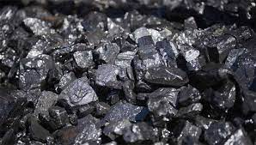
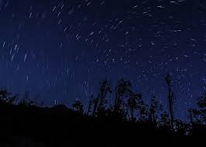
Chỉ màu đen
đen sì, đen kịt, đen sịt, đen bóng, đen trũi, đen thui, đen trũi, đen ngòm, đen nhẻm, đen nhánh, đen lánh, đen lay láy, đen đen,….

Slide 11
2
Đặt câu với một từ em tìm được ở bài tập 1.
Notes:
Các em quan sát các sự vật có màu sắc tương ứng trong thiên nhiên, cuộc sống và đặt câu.
HS còn gặp khó khăn có thể nhìn tranh đặt câu theo yêu cầu.
Qua bài tập 2, đã đạt được mục tiêu nào?

Slide 12
3
Chọn từ thích hợp trong ngoặc đơn để hoàn chỉnh bài văn sau:
Cá hồi vượt thác
Đàn cá hồi gặp thác phải nghỉ lại lấy sức để sáng mai vượt sóng. Suốt đêm thác réo (điên cuồng, dữ dằn, điên đảo). Nước tung lên thành những búi trắng như tơ. Suốt đêm đàn cá rậm rịch.
Mặt trời vừa (mọc, ngoi, nhô) lên. Dòng thác óng ánh (sáng trưng, sáng quắc, sáng rực) dưới nắng. Tiếng nức xối (gầm rung, gầm vang, gầm gào). Những con cá hồi lấy đà lao vút lên như chim. Chúng xé toạc màn mưa thác trắng. Những đôi vây xòe ra như đôi cánh.
Đàn cá hồi lần lượt vượt thác an toàn. Đậu chân bên kia ngọn thác, chúng chưa kịp chờ cho cơn choáng qua đi, lại (cuống cuồng, hối hả, cuống quýt) lên đường.
Theo NGUYỄN PHAN HÁCH

Slide 13
3
Chọn từ thích hợp trong ngoặc đơn để hoàn chỉnh bài văn sau:
Cá hồi vượt thác
Đàn cá hồi gặp thác phải nghỉ lại lấy sức để sáng mai vượt sóng. Suốt đêm thác réo (điên cuồng, dữ dằn, điên đảo). Nước tung lên thành những búi trắng như tơ. Suốt đêm đàn cá rậm rịch.
Mặt trời vừa (mọc, ngoi, nhô) lên. Dòng thác óng ánh (sáng trưng, sáng quắc, sáng rực) dưới nắng. Tiếng nức xối (gầm rung, gầm vang, gầm gào). Những con cá hồi lấy đà lao vút lên như chim. Chúng xé toạc màn mưa thác trắng. Những đôi vây xòe ra như đôi cánh.
Đàn cá hồi lần lượt vượt thác an toàn. Đậu chân bên kia ngọn thác, chúng chưa kịp chờ cho cơn choáng qua đi, lại (cuống cuồng, hối hả, cuống quýt) lên đường.
Theo NGUYỄN PHAN HÁCH
Notes:
GV cho HS giải thích một só từ tại sao chọn?
VD Taiij sao chọn điền cuồng?
Đặt cau với từ điên đảo?

